Slide 1
Trabajo Código Morse

Slide 2

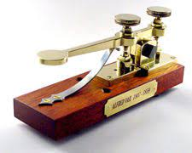
Introducción

Slide 3
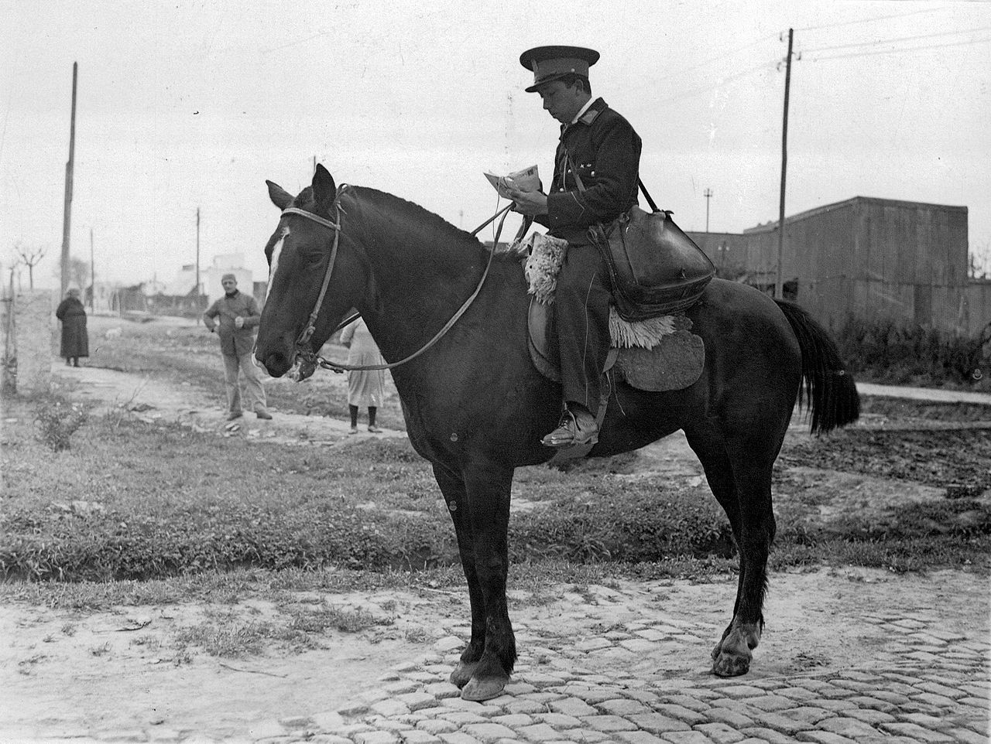
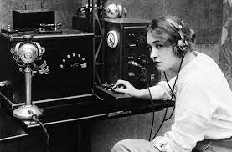
Significado y Utilidad
El código morse es un sistema telegráfico de señales en el que a cada letra, número o signo de puntuación le corresponde una combinación de rayas, puntos y espacios.

Slide 4
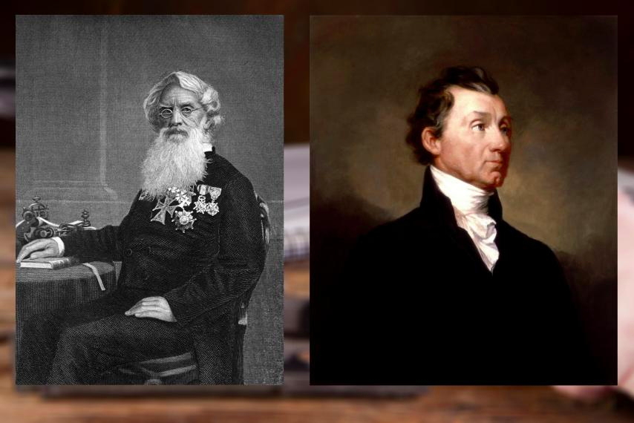
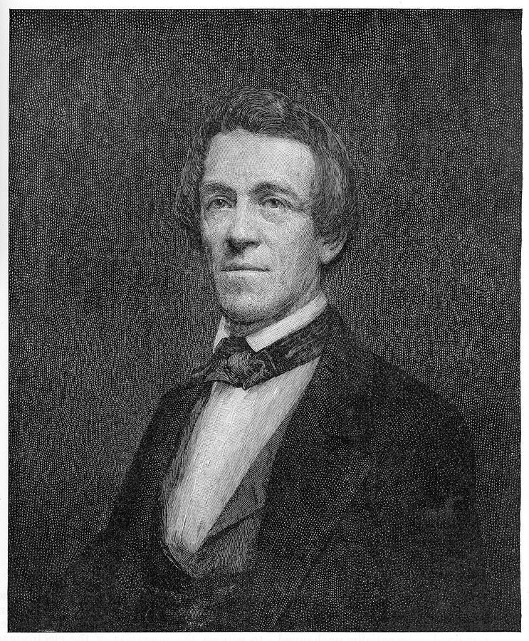
Samuel Morse
Nacido en Boston, 1791
Reconocido Pintor
Se apoyó en Alfred Vail

Slide 5
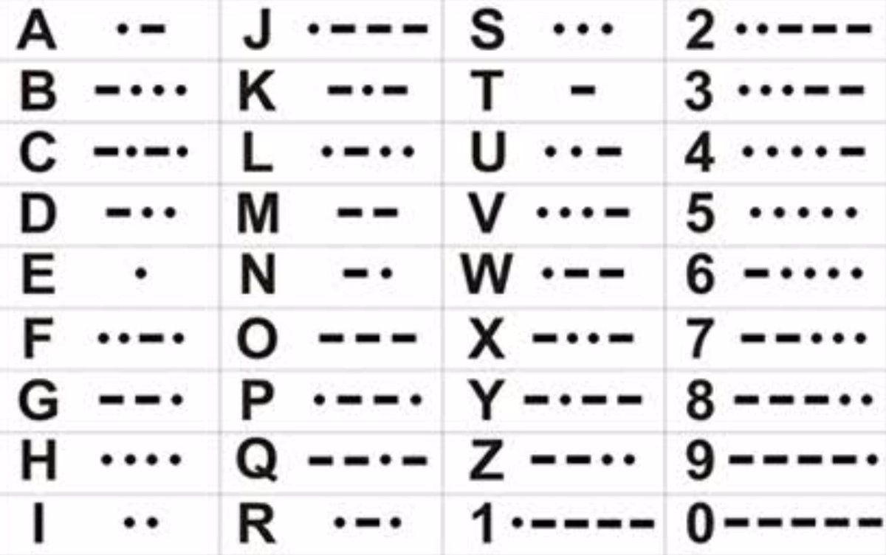
Representación

Slide 6

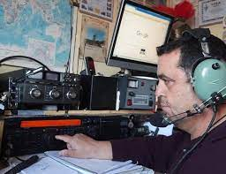
Usos

Slide 7
Reglas mnemotécnicas
La inicial de la palabra clave es la letra correspondiente.
El número de vocales que contiene la palabra clave indica la longitud de la codificación en morse de dicha letra.
Si la vocal es una O se sustituye por una raya (—)
Si se trata de cualquier otra vocal se sustituye por un punto (·)
Al sustituir, solamente se tendrá en cuenta los puntos y rayas obtenidos hasta la totalidad de la longitud en morse.

Slide 8
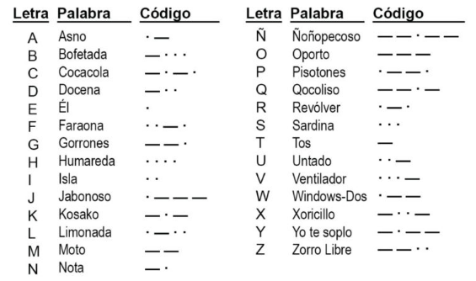
Reglas mnemotécnicas

Slide 9
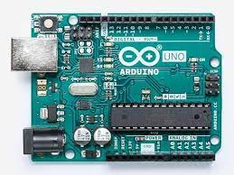
Proyecto en Arduino

Slide 10
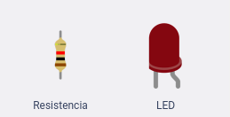
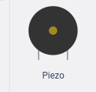
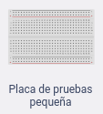
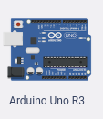
Materiales
1 LED(rojo)
1 resistencia(220 ohmios )
1 buzzer
Placa de pruebas pequeña
Arduino Uno R3.
5 cables.

Slide 11
Explicación
Este proyecto de arduino consiste en que al pasarle una palabra o una frase mediante el monitor en serie, el código implementado traduce a código morse la palabra o la frase mediante sonidos generados por un buzzer y luces generadas por un LED.

Slide 12
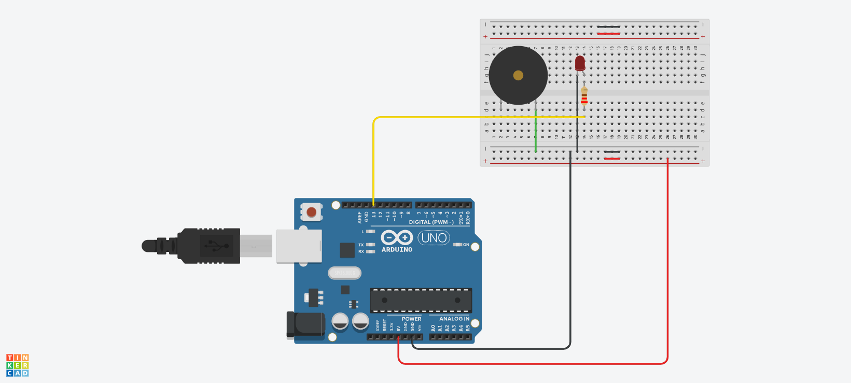
Circuito

Slide 13
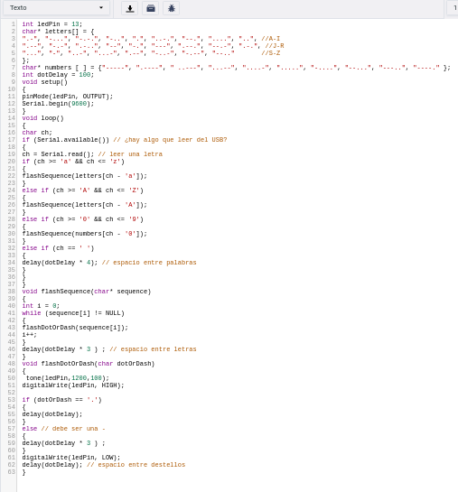
Código

